Slide 1
Chapter 12
Design Concepts
Slide Set to accompany
Software Engineering: A Practitioner’s Approach, 8/e
by Roger S. Pressman and Bruce R. Maxim
Slides copyright © 1996, 2001, 2005, 2009, 2014 by Roger S. Pressman
For non-profit educational use only
May be reproduced ONLY for student use at the university level when used in conjunction with Software Engineering: A Practitioner's Approach, 8/e. Any other reproduction or use is prohibited without the express written permission of the author.
All copyright information MUST appear if these slides are posted on a website for student use.
These slides are designed to accompany Software Engineering: A Practitioner’s Approach, 8/e (McGraw-Hill, 2014) Slides copyright 2014 by Roger Pressman.
1

Slide 2
Design
Mitch Kapor, the creator of Lotus 1-2-3, presented a “software design manifesto” in Dr. Dobbs Journal. He said:
  Good software design should exhibit:
  Firmness: A program should not have any bugs that inhibit its function.
  Commodity: A program should be suitable for the purposes for which it was intended.
  Delight: The experience of using the program should be pleasurable one.
تصميم
  ميتش كابور، خالق لوتس 1-2-3، قدم "تصميم البرمجيات البيان" في الدكتور . دوبس مجلة وقال:
    تصميم برامج جيدة يجب أن تظهر:
    الحزم: وينبغي أن يكون البرنامج لن يكون أي الأخطاء التي تحول دون وظيفتها.
    السلع: وينبغي أن يكون برنامج مناسب للأغراض التي كان القصد منها.
    فرحة: يجب أن تكون تجربة استخدام برنامج واحد ممتعة.
These slides are designed to accompany Software Engineering: A Practitioner’s Approach, 8/e (McGraw-Hill, 2014) Slides copyright 2014 by Roger Pressman.
2

Slide 3
Software Design
Encompasses the set of principles, concepts, and practices that lead to the development of a high quality system or product
Design principles establish and overriding philosophy that guides the designer as the work is performed
Design concepts must be understood before the mechanics of design practice are applied
Software design practices change continuously as new methods, better analysis, and broader understanding evolve
.
تصميم البرمجيات
  يشمل مجموعة من المبادئ والمفاهيم والممارسات التي تؤدي إلى تطوير نظام عالي الجودة أو منتج
  تصميم مبادئ تأسيس والفلسفة المهيمنة التي توجه المصمم كما يتم تنفيذ العمل
  يجب أن يفهم مفاهيم التصميم قبل أن يتم تطبيق اليات ممارسة التصميم
  الممارسات تصميم البرمجيات تتغير باستمرار عن أساليب جديدة، تحليل أفضل، وأوسع فهم تتطور
These slides are designed to accompany Software Engineering: A Practitioner’s Approach, 8/e (McGraw-Hill, 2014) Slides copyright 2014 by Roger Pressman.
3

Slide 4
Software Engineering Design
Data/Class design – transforms analysis classes into implementation classes and data structures
Architectural design – defines relationships among the major software structural elements
Interface design – defines how software elements, hardware elements, and end-users communicate
Component-level design – transforms structural elements into procedural descriptions of software components
برنامج التصميم الهندسي
  بيانات التصميم / فئة - تحول فئات التحليل إلى طبقات تنفيذ وهياكل البيانات
  التصميم المعماري - يحدد العلاقات بين العناصر الهيكلية البرامج الرئيسية
  تصميم واجهة - يعرف كيف عناصر البرنامج، عناصر الأجهزة، والمستخدمين النهائيين التواصل
  التصميم على مستوى المكون -تحول العناصر الهيكلية في الوصف الإجرائية من مكونات البرامج
These slides are designed to accompany Software Engineering: A Practitioner’s Approach, 8/e (McGraw-Hill, 2014) Slides copyright 2014 by Roger Pressman.
4

Slide 5
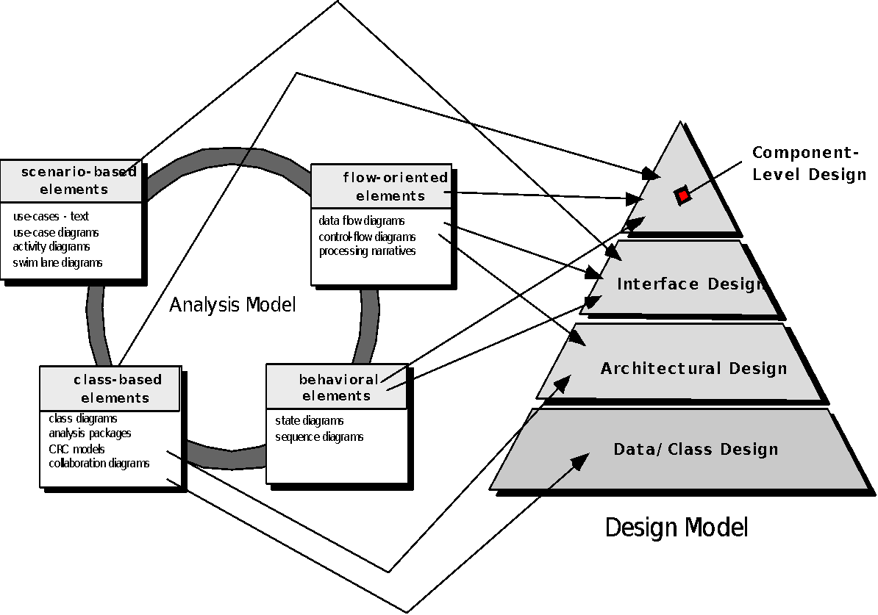
Analysis Model -> Design Model
تحليل نموذج -> تصميم الموديل
These slides are designed to accompany Software Engineering: A Practitioner’s Approach, 8/e (McGraw-Hill, 2014) Slides copyright 2014 by Roger Pressman.
5
Notes:
5

Slide 6
Design and Quality
the design must implement all of the explicit requirements contained in the analysis model, and it must accommodate all of the implicit requirements desired by the customer.
the design must be a readable, understandable guide for those who generate code and for those who test and subsequently support the software.
the design should provide a complete picture of the software, addressing the data, functional, and behavioral domains from an implementation perspective.
تصميم والجودة
  تصميم يجب تنفيذ كافة متطلبات واضحة الواردة في نموذج التحليل، ويجب استيعاب جميع المتطلبات الضمنية المطلوب من قبل الزبون.
  يجب أن يكون تصميم لقراءة، دليل مفهومة بالنسبة لأولئك الذين توليد رمز وبالنسبة لأولئك الذين اختبار وبعد ذلك دعم البرنامج.
  ينبغي للتصميم تقدم صورة كاملة عن البرنامج، ومعالجة البيانات، وظيفية، والمجالات السلوكية من منظور التنفيذ.
These slides are designed to accompany Software Engineering: A Practitioner’s Approach, 8/e (McGraw-Hill, 2014) Slides copyright 2014 by Roger Pressman.
6

Slide 7
Quality Guidelines
A design should exhibit an architecture that (1) has been created using recognizable architectural styles or patterns, (2) is composed of components that exhibit good design characteristics and (3) can be implemented in an evolutionary fashion
A design should be modular; that is, the software should be logically partitioned into elements or subsystems
A design should contain distinct representations of data, architecture, interfaces, and components.
A design should lead to data structures that are appropriate for the classes to be implemented and are drawn from recognizable data patterns.
A design should lead to components that exhibit independent functional characteristics.
A design should lead to interfaces that reduce the complexity of connections between components and with the external environment.
A design should be derived using a repeatable method that is driven by information obtained during software requirements analysis.
A design should be represented using a notation that effectively communicates its meaning.
إرشادات جودة
  تصميم يجب أن تظهر بنية أن (1) تم إنشاؤها باستخدام الأساليب المعمارية واضحة المعالم أو أنماط، (2) ويتكون من المكونات التي تظهر خصائص التصميم الجيد ويمكن (3) أن تنفذ بطريقة التطوري
  وينبغي أن يكون تصميم وحدات. وهذا هو، يجب تقسيم البرنامج منطقيا إلى عناصر أو النظم الفرعية
  وينبغي أن يتضمن تصميم تمثيلات متميزة من البيانات، والهندسة المعمارية، واجهات، والمكونات.
  تصميم ينبغي أن يؤدي إلى هياكل البيانات التي تتناسب مع الفئات التي سيتم تنفيذها ويتم رسمها من أنماط البيانات المعروفة.
  تصميم ينبغي أن يؤدي إلى المكونات التي تظهر خصائص وظيفية مستقلة.
  تصميم ينبغي أن يؤدي إلى واجهات التي تقلل من تعقيد العلاقات بين مكونات ومع البيئة الخارجية.
  يجب أن تستمد تصميم باستخدام طريقة تكرار أن تحركها المعلومات التي تم الحصول عليها خلال تحليل متطلبات البرامج.
  يجب أن تكون ممثلة تصميم باستخدام التدوين الذي يتصل بشكل فعال معناها.
7

Slide 8
Design Principles
مبادئ التصميم
  لا ينبغي أن تعاني من عملية التصميم من "رؤية النفق".
  يجب أن يكون تصميم ارجاعها لنموذج التحليل.
  ينبغي للتصميم لا إعادة اختراع العجلة.
  تصميم "ينبغي تقليل المسافة الفكرية" [dav95] بين البرنامج والمشكلة كما هي موجودة في العالم الحقيقي.
  تصميم يجب أن تظهر التوحيد والتكامل.
  ينبغي تنظيم تصميم لاستيعاب التغيير.
  ينبغي تنظيم تصميم للحط بلطف، حتى عندما واجهت البيانات الشاذة، والأحداث، أو ظروف التشغيل.
  تصميم لا الترميز، ترميز لا تصميم.
  يجب تقييم التصميم للجودة كما يتم إنشاؤه، وليس بعد وقوعها.
  ينبغي إعادة النظر في التصميم لتقليل الأخطاء المفاهيمية (الدلالي).
The design process should not suffer from ‘tunnel vision.’
The design should be traceable to the analysis model.
The design should not reinvent the wheel.
The design should “minimize the intellectual distance” [DAV95] between the software and the problem as it exists in the real world.
The design should exhibit uniformity and integration.
The design should be structured to accommodate change.
The design should be structured to degrade gently, even when aberrant data, events, or operating conditions are encountered.
Design is not coding, coding is not design.
The design should be assessed for quality as it is being created, not after the fact.
The design should be reviewed to minimize conceptual (semantic) errors.
8

Slide 9
Fundamental Concepts
Abstraction—data, procedure, control
Architecture—the overall structure of the software
Patterns—”conveys the essence” of a proven design solution
Separation of concerns—any complex problem can be more easily handled if it is subdivided into pieces
Modularity—compartmentalization of data and function
Hiding—controlled interfaces
Functional independence—single-minded function and low coupling
Refinement—elaboration of detail for all abstractions
Aspects—a mechanism for understanding how global requirements affect design
Refactoring—a reorganization technique that simplifies the design
OO design concepts—Appendix II
Design Classes—provide design detail that will enable analysis classes to be implemented
المفاهيم الأساسية
  التجريد داتا، والإجراءات، ومراقبة
  العمارة -the الهيكل العام للبرنامج
  نماذج - "ينقل جوهر" حل ثبت تصميم
  فصل ج oncerns يمكن التعامل معها مشكلة معقدة تشنه بسهولة أكبر إذا تم تقسيمها إربا
  نمطية -compartmentalization البيانات وظيفة
  يختبئ واجهات التي تسيطر عليها
  الاستقلال الوظيفي وظيفة -single في التفكير وانخفاض اقتران
  صقل -elaboration من التفاصيل عن كل تجريدات
  جوانب -a آلية لفهم متطلبات كيف العالمية تؤثر على تصميم
  إعادة بيع ديون -a تقنية إعادة التنظيم التي تبسط تصميم
  مفاهيم التصميم oo -appendix ii
  تفاصيل التصميم دروس التصميم -provide التي ستمكن فئات التحليل التي سيتم تنفيذها
9

Slide 10
Data Abstraction
تجريد البيانات
باب
تنفيذها في بنية بيانات
الشركة المصنعة
رقم الموديل
اكتب
الاتجاه البديل
إدراج
أضواء
اكتب
عدد
الوزن
آلية فتح
door
manufacturer
model number
swing direction
inserts
lights
number
type
weight
opening mechanism
implemented as a data structure
These slides are designed to accompany Software Engineering: A Practitioner’s Approach, 8/e (McGraw-Hill, 2014) Slides copyright 2014 by Roger Pressman.
10

Slide 11
Procedural Abstraction
الإجرائي تجريد
فتح
تنفيذها مع "المعرفة" لل
الكائن الذي يرتبط مع دخول
open
details of enter
algorithm
implemented with a "knowledge" of the
object that is associated with enter
These slides are designed to accompany Software Engineering: A Practitioner’s Approach, 8/e (McGraw-Hill, 2014) Slides copyright 2014 by Roger Pressman.
11

Slide 12
Architecture
هندسة معمارية
"إن الهيكل العام للبرنامج والطرق التي تنص على أن هيكل النزاهة المفاهيمية للنظام." [sha95a]
الخصائص الهيكلية. هذا الجانب من التمثيل التصميم المعماري يحدد مكونات النظام (على سبيل المثال، وحدات، والأشياء، والمرشحات) والطريقة التي يتم تعبئتها تلك المكونات والتفاعل مع بعضها البعض. على سبيل المثال، يتم تعبئتها كائنات لتغليف البيانات ومعالجة التي تعالج البيانات والتفاعل عن طريق الاحتجاج الطرق
خصائص اضافية وظيفية. ينبغي أن يتناول وصف التصميم المعماري كيف تحقق العمارة تصميم متطلبات الأداء، والقدرة، والموثوقية والأمن والقدرة على التكيف، وخصائص النظام الأخرى.
أسر النظم ذات الصلة. وينبغي أن التصميم المعماري تستفيد أنماط متكررة التي تصادف عادة في تصميم الأسر نظم مماثلة. في جوهرها، يجب أن يكون تصميم القدرة على إعادة بناء كتل المعمارية.
“The overall structure of the software and the ways in which that structure provides conceptual integrity for a system.” [SHA95a]
Structural properties. This aspect of the architectural design representation defines the components of a system (e.g., modules, objects, filters) and the manner in which those components are packaged and interact with one another. For example, objects are packaged to encapsulate both data and the processing that manipulates the data and interact via the invocation of methods
Extra-functional properties. The architectural design description should address how the design architecture achieves requirements for performance, capacity, reliability, security, adaptability, and other system characteristics.
Families of related systems. The architectural design should draw upon repeatable patterns that are commonly encountered in the design of families of similar systems. In essence, the design should have the ability to reuse architectural building blocks.
12

Slide 13
Patterns
Design Pattern Template
Pattern name—describes the essence of the pattern in a short but expressive name
Intent—describes the pattern and what it does
Also-known-as—lists any synonyms for the pattern
Motivation—provides an example of the problem
Applicability—notes specific design situations in which the pattern is applicable
Structure—describes the classes that are required to implement the pattern
Participants—describes the responsibilities of the classes that are required to implement the pattern
Collaborations—describes how the participants collaborate to carry out their responsibilities
Consequences—describes the “design forces” that affect the pattern and the potential trade-offs that must be considered when the pattern is implemented
Related patterns—cross-references related design patterns
أنماط
تصميم قالب نمط
اسم نمط -describes جوهر النمط في اسم قصيرة لكن معبرة
القصد -describes نمط وماذا يفعل
المعروف أيضا كما -lists أي مرادفات لنمط
الدافع -provides مثال للمشكلة
تطبيق -notes حالات التصميم المحددة التي نمط قابل للتطبيق
هيكل -describes الطبقات المطلوبة لتنفيذ نمط
المشاركون -describes مسؤوليات الطبقات المطلوبة لتنفيذ نمط
التعاون -describes كيف يتعاون المشاركون إلى تحمل مسؤولياتهم
عواقب -describes "قوات التصميم" التي تؤثر على نمط والمقايضات المحتملة التي يجب مراعاتها عند تنفيذ نمط
الأنماط المتعلقة -cross المراجع المتعلقة أنماط التصميم
13

Slide 14
Separation of Concerns
Any complex problem can be more easily handled if it is subdivided into pieces that can each be solved and/or optimized independently
A concern is a feature or behavior that is specified as part of the requirements model for the software
By separating concerns into smaller, and therefore more manageable pieces, a problem takes less effort and time to solve.
فصل القلق
  يمكن التعامل معها أي مشكلة معقدة بسهولة أكبر إذا تم تقسيمها إربا التي يمكن أن تحل كل و / أو الأمثل مستقلة
  والقلق هو سمة أو السلوك الذي تم تحديده كجزء من نموذج متطلبات البرنامج
  عن طريق فصل المخاوف إلى أصغر، وقطع بالتالي أكثر قابلية للإدارة، وهي مشكلة يأخذ أقل جهد والوقت لحلها.
14

Slide 15
Modularity
"modularity is the single attribute of software that allows a program to be intellectually manageable" [Mye78].
Monolithic software (i.e., a large program composed of a single module) cannot be easily grasped by a software engineer.
  The number of control paths, span of reference, number of variables, and overall complexity would make understanding close to impossible.
In almost all instances, you should break the design into many modules, hoping to make understanding easier and as a consequence, reduce the cost required to build the software.
نمطية
  "نمطية هو سمة واحدة من البرمجيات التي تسمح للبرنامج أن يكون التحكم فيها فكريا"
  برنامج متجانسة (أي برنامج كبير يتكون من وحدة واحدة) لا يمكن اغتنامها بسهولة من قبل مهندس البرمجيات.
    وسيكون عدد من المسارات السيطرة، ومدى مرجعية، وعدد من المتغيرات، وتعقيد الشامل يجعل التفاهم شبه مستحيلة.
  في جميع الحالات تقريبا، يجب كسر التصميم في العديد من الوحدات، على أمل أن يجعل من الأسهل فهم ونتيجة لذلك، والحد من التكاليف اللازمة لبناء البرمجيات.
15

Slide 16
Modularity: Trade-offs
مطية: المقايضات
ما هو عدد "الصحيح" وحدات
لتصميم برامج معينة؟
العدد الأمثل
وحدات
تكلفة
البرمجيات
عدد من وحدات
وحدة
التكامل
كلفة
تكلفة التطوير وحدة
What is the "right" number of modules
for a specific software design?
module development cost
cost of
software
module
integration
cost
optimal number
number of modules
of modules
16

Slide 17
Information Hiding
إخفاء المعلومات
وحدة
ذو شاهد
السطح البيني
"سر"
• خوارزمية
• هيكل البيانات
• تفاصيل الواجهة الخارجية
• سياسة تخصيص الموارد
عملاء
قرار تصميم معين
module
• algorithm
controlled
interface
• data structure
• details of external interface
• resource allocation policy
clients
"secret"
a specific design decision
These slides are designed to accompany Software Engineering: A Practitioner’s Approach, 8/e (McGraw-Hill, 2014) Slides copyright 2014 by Roger Pressman.
17

Slide 18
Why Information Hiding?
reduces the likelihood of “side effects”
limits the global impact of local design decisions
emphasizes communication through controlled interfaces
discourages the use of global data
leads to encapsulation—an attribute of high quality design
results in higher quality software
لماذا إخفاء المعلومات؟
  يقلل من احتمال "الآثار الجانبية"
  يحد من التأثير العالمي للقرارات التصميم المحلية
  ويؤكد التواصل من خلال واجهات للرقابة
  يشجع على استخدام البيانات العالمية
  يؤدي إلى تغليف - سمة من تصميم ذات جودة عالية
  النتائج في برنامج جودة أعلى
18

Slide 19
Stepwise Refinement
صقل تدريجي
فتح
المشي إلى الباب؛
وصول إلى مقبض الباب.
باب مفتوح؛
المشي من خلال؛
اغلق الباب.
كرر حتى يفتح الباب
تحويل مقبض الباب في اتجاه عقارب الساعة.
إذا لم تتحول مقبض الباب، ثم
إخراج الرئيسيين؛
تجد المفتاح الصحيح.
إدراج في القفل.
endif
سحب / دفع الباب
الخروج من الطريق؛
نهاية التكرار
open
walk to door;
reach for knob;
open door;
repeat until door opens
turn knob clockwise;
walk through;
if knob doesn't turn, then
take key out;
close door.
find correct key;
insert in lock;
endif
pull/push door
move out of way;
end repeat
These slides are designed to accompany Software Engineering: A Practitioner’s Approach, 8/e (McGraw-Hill, 2014) Slides copyright 2014 by Roger Pressman.
19

Slide 20
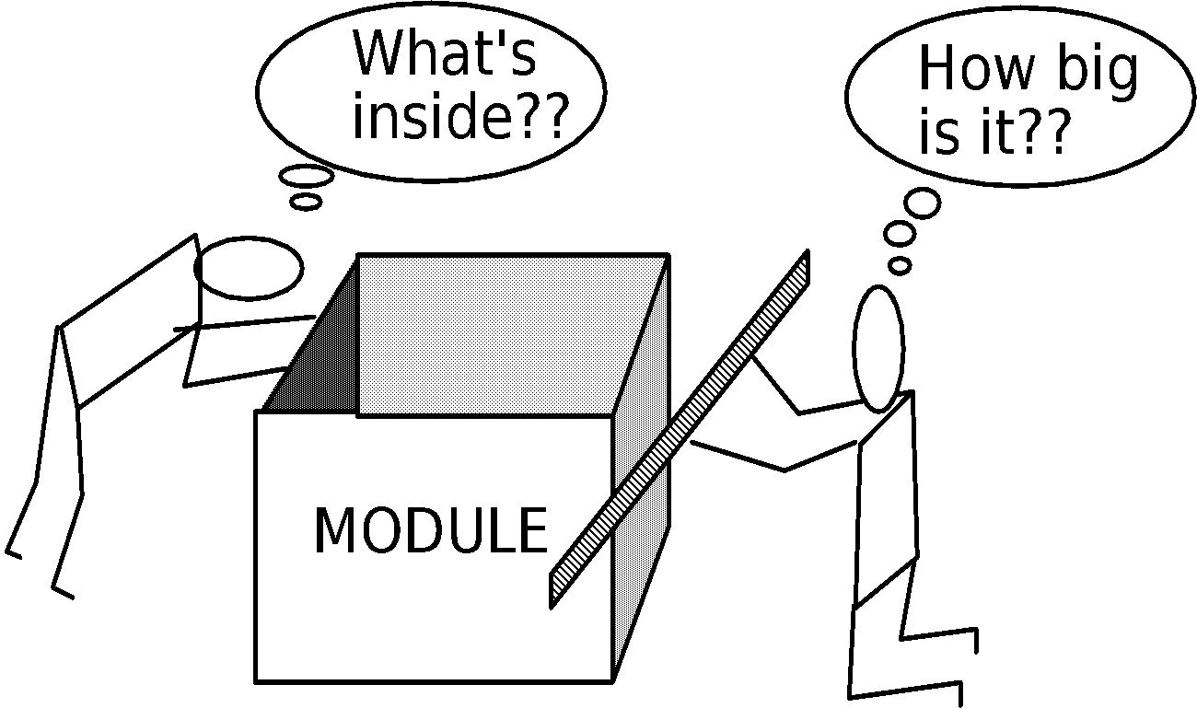
Sizing Modules: Two Views
وحدات التحجيم: رأيان
These slides are designed to accompany Software Engineering: A Practitioner’s Approach, 8/e (McGraw-Hill, 2014) Slides copyright 2014 by Roger Pressman.
20

Slide 21
Functional Independence
Functional independence is achieved by developing modules with "single-minded" function and an "aversion" to excessive interaction with other modules.
Cohesion is an indication of the relative functional strength of a module.
  A cohesive module performs a single task, requiring little interaction with other components in other parts of a program. Stated simply, a cohesive module should (ideally) do just one thing.
Coupling is an indication of the relative interdependence among modules.
  Coupling depends on the interface complexity between modules, the point at which entry or reference is made to a module, and what data pass across the interface.
وظيفية الاستقلال
  ويتحقق الاستقلال الوظيفي من خلال تطوير وحدات مع وظيفة "واحدة في التفكير" و "النفور" لالتفاعل المفرط مع وحدات أخرى.
  التماسك هو مؤشر على قوة وظيفية النسبية من وحدة نمطية.
    وحدة متماسكة تؤدي مهمة واحدة، الأمر الذي يتطلب التفاعل قليلا مع المكونات الأخرى في أجزاء أخرى من البرنامج. ببساطة، وحدة متماسكة يجب (مثالي) أن تفعل شيئا واحدا فقط.
  اقتران هو دلالة على الترابط النسبي بين الوحدات.
    اقتران يعتمد على مدى تعقيد التفاعل بين وحدات، النقطة التي يتم ادخالها أو إشارة إلى وحدة نمطية، وما تمرير البيانات عبر واجهة.
21

Slide 22
Aspects
Consider two requirements, A and B. Requirement A crosscuts requirement B “if a software decomposition [refinement] has been chosen in which B cannot be satisfied without taking A into account. [Ros04]
An aspect is a representation of a cross-cutting concern.
النواحي
  النظر في مطلبين، a و b.الشرط a crosscuts شرط b"إذا كان التحلل برنامج [تهذيب] اختير فيه b لا يمكن أن يكون راضيا دون أخذ بعين الاعتبار.[ros04]
  أحد الجوانب هو تمثيل للقلق الشاملة.
These slides are designed to accompany Software Engineering: A Practitioner’s Approach, 8/e (McGraw-Hill, 2014) Slides copyright 2014 by Roger Pressman.
22

Slide 23
Aspects—An Example
Consider two requirements for the SafeHomeAssured.com WebApp. Requirement A is described via the use-case Access camera surveillance via the Internet. A design refinement would focus on those modules that would enable a registered user to access video from cameras placed throughout a space. Requirement B is a generic security requirement that states that a registered user must be validated prior to using SafeHomeAssured.com. This requirement is applicable for all functions that are available to registered SafeHome users. As design refinement occurs, A* is a design representation for requirement A and B* is a design representation for requirement B. Therefore, A* and B* are representations of concerns, and B* cross-cuts A*.
An aspect is a representation of a cross-cutting concern. Therefore, the design representation, B*, of the requirement, a registered user must be validated prior to using SafeHomeAssured.com, is an aspect of the SafeHome WebApp.
الجوانب - مثال
  النظر شرطينلsafehomeassured.com webapp.يوصف شرط a عن طريق استخدام كاميرا مراقبةحالة الوصول عبر الإنترنت. ومن شأن صقل تصميم تركز على تلك الوحدات التي من شأنها أن تمكن مستخدم مسجل للوصول إلى الفيديو من كاميرات وضعت في جميع أنحاء الفضاء. شرطb هو مطلب الأمن العام الذي ينص على أنمستخدم مسجل يجب التحقق قبل استخدام safehomeassured.com.وهذا الشرط ينطبق على جميع الوظائف التي تتوفر للمستخدمين المسجلين safehome. كما يحدث تصميم الصقل، a * هو تمثيل لتصميم شرط a و b * هو تمثيل لتصميم متطلبات b.ولذلك، a * b * وهي تمثيلات من المخاوف، وb * عبر تخفيضات a *.
  ومن الجوانب هو تمثيل للقلق الشاملة. ولذلك، فإن التمثيل تصميم، شرط، ويجب التحقق من صحة مستخدم مسجل b * قبل استخدام safehomeassured.com،هو جانب من جوانب safehome webapp.
23

Slide 24
Refactoring
Fowler [FOW99] defines refactoring in the following manner:
  "Refactoring is the process of changing a software system in such a way that it does not alter the external behavior of the code [design] yet improves its internal structure.”
When software is refactored, the existing design is examined for
  redundancy
  unused design elements
  inefficient or unnecessary algorithms
  poorly constructed or inappropriate data structures
  or any other design failure that can be corrected to yield a better design.
إعادة بيع ديون
  فاولر يعرف [fow99] إعادة بيع ديون على النحو التالي:
    "إعادة بيع ديون هو عملية تغيير نظام البرمجيات في مثل هذه الطريقة أنها لا يغير من السلوك الخارجي للرمز [تصميم] بعد تحسن هيكلها الداخلي."
  عند ريفاكتوريد البرمجيات، ودرست التصميم الحالي لل
    وفرة
    عناصر التصميم غير المستخدمة
    خوارزميات غير فعالة أو غير الضرورية
    سيئة شيدت أو هياكل البيانات غير ملائمة
    أو فشل أي تصميم الأخرى التي يمكن تصحيحها لتسفر عن تصميم أفضل.
These slides are designed to accompany Software Engineering: A Practitioner’s Approach, 8/e (McGraw-Hill, 2014) Slides copyright 2014 by Roger Pressman.
24

Slide 25
OO Design Concepts
Design classes
  Entity classes
  Boundary classes
  Controller classes
Inheritance—all responsibilities of a superclass is immediately inherited by all subclasses
Messages—stimulate some behavior to occur in the receiving object
Polymorphism—a characteristic that greatly reduces the effort required to extend the design
مفاهيم oo تصميم
  دروس تصميم
    دروس الكيان
    فصول الحدود
    الطبقات تحكم
  يتم توريث المسؤوليات الميراث -جميع من الفائقة على الفور من قبل جميع الفئات الفرعية
  رسائل -stimulate بعض السلوك أن يحدث في الكائن المتلقي
  تعدد الأشكال -a السمة التي يقلل كثيرا من الجهد المطلوب لتمديد تصميم
25

Slide 26
Design Classes
Analysis classes are refined during design to become entity classes
Boundary classes are developed during design to create the interface (e.g., interactive screen or printed reports) that the user sees and interacts with as the software is used.
  Boundary classes are designed with the responsibility of managing the way entity objects are represented to users.
Controller classes are designed to manage
  the creation or update of entity objects;
  the instantiation of boundary objects as they obtain information from entity objects;
  complex communication between sets of objects;
  validation of data communicated between objects or between the user and the application.
دروس تصميم
  والمكرر فئات التحليل أثناء تصميم لتصبح الطبقات الكيان
  فصول الحدود يتم تطويرها خلال تصميم لخلق واجهة (على سبيل المثال، الشاشة التفاعلية أو التقارير المطبوعة) التي يراها المستخدم ويتفاعل مع كما يستخدم البرنامج.
    تم تصميم الطبقات الحدود مع مسؤولية إدارة الطريقة التي يتم تمثيل الأشياء كيان للمستخدمين.
  تم تصميم وحدة تحكم classe على إدارة
    إنشاء أو تحديث الكائنات الكيان؛
    إنشاء مثيل من كائنات الحدود لأنها الحصول على معلومات عن الكائنات الكيان؛
    الاتصالات المعقدة بين مجموعات من الكائنات.
    تأكد من صحة البيانات المبلغة بين الأشياء أو بين المستخدم والتطبيق.
26

Slide 27
Design Class Characteristics
Complete - includes all necessary attributes and methods) and sufficient (contains only those methods needed to achieve class intent)
Primitiveness – each class method focuses on providing one service
High cohesion – small, focused, single-minded classes
Low coupling – class collaboration kept to minimum
خصائص فئة التصميم
  كاملة - يشمل جميع الصفات والأساليب اللازمة) وكافية (يحتوي فقط على تلك الأساليب اللازمة لتحقيق الدرجة نية)
  فطرة - يركز كل أسلوب فئة على توفير خدمة واحدة
  ارتفاع التماسك - ومركزة وفصول واحدة في التفكير الصغيرة
  انخفاض اقتران - أبقى التعاون الطبقي إلى الحد الأدنى
These slides are designed to accompany Software Engineering: A Practitioner’s Approach, 8/e (McGraw-Hill, 2014) Slides copyright 2014 by Roger Pressman.
27

Slide 28
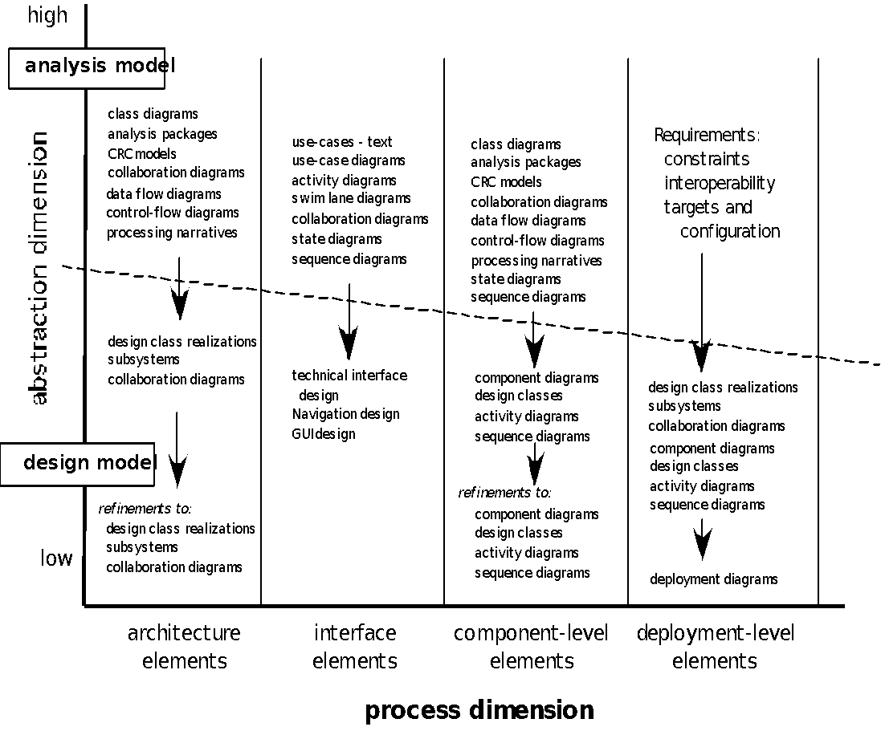
The Design Model
تصميم نموذج
These slides are designed to accompany Software Engineering: A Practitioner’s Approach, 8/e (McGraw-Hill, 2014) Slides copyright 2014 by Roger Pressman.
28

Slide 29
Design Model Elements
Data elements
  Data model --> data structures
  Data model --> database architecture
Architectural elements
  Application domain
  Analysis classes, their relationships, collaborations and behaviors are transformed into design realizations
  Patterns and “styles” (Chapters 9 and 12)
Interface elements
  the user interface (UI)
  external interfaces to other systems, devices, networks or other producers or consumers of information
  internal interfaces between various design components.
Component elements
Deployment elements
تصميم نموذج عناصر
  عناصر البيانات
    نموذج بيانات -> هياكل البيانات
    نموذج بيانات -> الهندسة المعمارية قاعدة البيانات
  العناصر المعمارية
    مجال التطبيق
    دروس التحليل، يتم تحويل علاقاتهم، التعاون والسلوكيات في انجازاتهم التصميم
    أنماط و "أنماط" (الفصول 9 و 12)
  عناصر واجهة
    واجهة المستخدم (ui)
    واجهات خارجية مع الأنظمة الأخرى والأجهزة والشبكات أو غيرها من المنتجين أو المستهلكين من المعلومات
    واجهات الداخلية بين مكونات التصميم المختلفة.
  العناصر المكونة
  عناصر النشر
29

Slide 30
Data Modeling
examines data objects independently of processing
focuses attention on the data domain
creates a model at the customer’s level of abstraction
indicates how data objects relate to one another
نمذجة البيانات
  يدرس الكائنات البيانات بشكل مستقل من معالجة
  تركز الاهتمام على نطاق البيانات
  يخلق نموذجا على مستوى "العملاء الصورة من التجريد
  يشير الكيفية التي ترتبط كائنات البيانات مع بعضها البعض
These slides are designed to accompany Software Engineering: A Practitioner’s Approach, 8/e (McGraw-Hill, 2014). Slides copyright 2014 by Roger Pressman.
30

Slide 31
What is a Data Object?
a representation of almost any composite information that must be understood by software.
  composite information—something that has a number of different properties or attributes
can be an external entity (e.g., anything that produces or consumes information), a thing (e.g., a report or a display), an occurrence (e.g., a telephone call) or event (e.g., an alarm), a role (e.g., salesperson), an organizational unit (e.g., accounting department), a place (e.g., a warehouse), or a structure (e.g., a file).
The description of the data object incorporates the data object and all of its attributes.
A data object encapsulates data only—there is no reference within a data object to operations that act on the data.
ما هو كائن البيانات؟
  تمثيل تقريبا أي معلومات المركبة التي يجب أن يكون مفهوما من قبل البرامج.
    معلومات المركبة - شيء يحتوي على عدد من الخصائص أو السمات المختلفة
  يمكن أن يكون كيان خارجي (على سبيل المثال، أي شيء أن تنتج أو تستهلك المعلومات)، وهو شيء (على سبيل المثال، تقرير أو عرض)، وهذا حدث(على سبيل المثال، مكالمة هاتفية) أو حدث (على سبيل المثال، والتنبيه)، وهو دور (على سبيل المثال ، مندوب مبيعات)، وحدة تنظيمية (على سبيل المثال، قسم المحاسبة)، وهو المكان(على سبيل المثال، مستودع)، أو بنية (على سبيل المثال، ملف).
  وصف كائن البيانات يتضمن كائن البيانات وجميع خصائصه.
  كائن البيانات بتغليف البيانات فقط - ليس هناك إشارة داخل كائن بيانات إلى العمليات التي تعمل على البيانات.
31

Slide 32
Data Objects and Attributes
A data object contains a set of attributes that act as an aspect, quality, characteristic, or descriptor of the object
كائنات البيانات والصفات
يحتوي كائن بيانات مجموعة من الصفات التي تكون بمثابة جانبا، والجودة، مميزة، أو واصف من وجوه
وجوه: السيارات
الصفات:
صنع
نموذج
نوع الجسم
السعر
كود خيارات
object: automobile
attributes:
make
model
body type
price
options code
These slides are designed to accompany Software Engineering: A Practitioner’s Approach, 8/e (McGraw-Hill, 2014). Slides copyright 2014 by Roger Pressman.
32

Slide 33
What is a Relationship?
Data objects are connected to one another in different ways.
  A connection is established between person and car because the two objects are related.
    A person owns a car
    A person is insured to drive a car
The relationships owns and insured to drive define the relevant connections between person and car.
Several instances of a relationship can exist
Objects can be related in many different ways
ما هي علاقة؟
  ترتبط كائنات البيانات مع بعضها البعض بطرق مختلفة.
    يتم إنشاء اتصال بين شخص وسيارة بسبب ترتبط الكائنين.
      a شخص يملك سيارة
      هو المؤمن ألف شخص قيادةالسيارة
  العلاقات تمتلك و المؤمن لدفعتعريف الاتصالات ذات الصلة بين الشخص والسيارة.
  يمكن أن عدة حالات من علاقة موجودة
  أشياء يمكن أن تكون ذات صلة في العديد من الطرق المختلفة
33

Slide 34
Architectural Elements
The architectural model [Sha96] is derived from three sources:
  information about the application domain for the software to be built;
  specific requirements model elements such as data flow diagrams or analysis classes, their relationships and collaborations for the problem at hand, and
  the availability of architectural patterns (Chapter 16) and styles (Chapter 13).
عناصر معمارية
  ويستمد هذا النموذج المعماري [sha96] من ثلاثة مصادر هي:
    معلومات عن مجال التطبيق للبرنامج سيتم بناؤها.
    عناصر متطلبات موديل معين مثل مخططات تدفق البيانات أو فئات التحليل وعلاقاتها والتعاون لهذه المشكلة في متناول اليد، و
    توافر أنماط المعمارية (الفصل16) وأساليب (الفصل 13).
These slides are designed to accompany Software Engineering: A Practitioner’s Approach, 8/e (McGraw-Hill, 2014) Slides copyright 2014 by Roger Pressman.
34

Slide 35
Interface Elements
Interface is a set of operations that describes the externally observable behavior of a class and provides access to its public operations
Important elements
  User interface (UI)
  External interfaces to other systems
  Internal interfaces between various design components
Modeled using UML communication diagrams (called collaboration diagrams in UML 1.x)
واجهة عناصر
  واجهة عبارة عن مجموعة من العمليات التي تصف السلوك يمكن ملاحظتها من الخارج من فئة ويتيح الوصول إلى العمليات العامة ل
  عناصر مهمة
    واجهة المستخدم (ui)
    واجهات خارجية مع الأنظمة الأخرى
    واجهات الداخلية بين مكونات التصميم المختلفة
  على غرار باستخدام الرسوم البيانية الاتصالات uml (وتسمى المخططات التعاون في uml 1.x)
35
Notes:
35

Slide 36
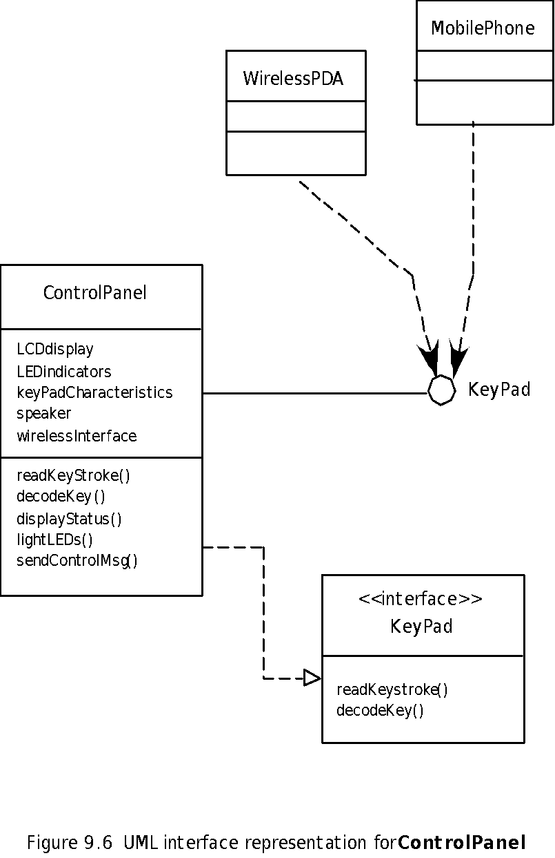
Interface Elements
واجهة عناصر
These slides are designed to accompany Software Engineering: A Practitioner’s Approach, 8/e (McGraw-Hill, 2014) Slides copyright 2014 by Roger Pressman.
36

Slide 37
Component Elements
عناصر عنصر
Describes the internal detail of each software component
Defines
  Data structures for all local data objects
  Algorithmic detail for all component processing functions
  Interface that allows access to all component operations
Modeled using UML component diagrams, UML activity diagrams, pseudocode (PDL), and sometimes flowcharts
عناصر عنصر
  يصف بالتفصيل الداخلي لكل مكون برنامج
  يعرف
    هياكل البيانات لكافة الكائنات البيانات المحلية
    التفاصيل حسابي لجميع وظائف التعامل مع مكونات
    واجهة تسمح بالوصول إلى كافة العمليات المكونة
  على غرار باستخدام المخططات uml مكون، الرسوم البيانية النشاط uml، شبة الكود (pdl)، وأحيانا خرائط
These slides are designed to accompany Software Engineering: A Practitioner’s Approach, 8/e (McGraw-Hill, 2014) Slides copyright 2014 by Roger Pressman.
37

Slide 38
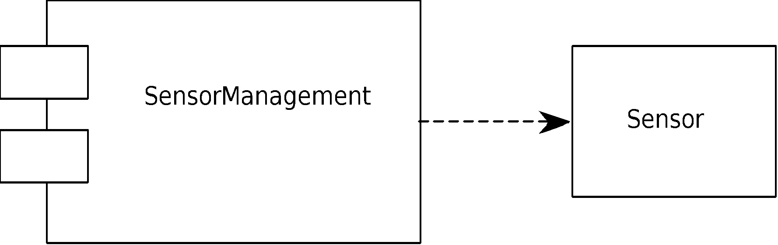
Component Elements
عناصر عنصر
These slides are designed to accompany Software Engineering: A Practitioner’s Approach, 8/e (McGraw-Hill, 2014) Slides copyright 2014 by Roger Pressman.
38

Slide 39
Deployment Elements
Indicates how software functionality and subsystems will be allocated within the physical computing environment
Modeled using UML deployment diagrams
Descriptor form deployment diagrams show the computing environment but does not indicate configuration details
Instance form deployment diagrams identifying specific named hardware configurations are developed during the latter stages of design
عناصر النشر
  يشير إلى مدى سيتم تخصيص وظائف برنامج والنظم الفرعية ضمن بيئة الحوسبة المادية
  على غرار باستخدام الرسوم البيانية نشر uml
  وتشير الرسوم البيانية نشرالنموذج اصف بيئة الحوسبة ولكن لا تشير تفاصيل التكوين
  يتم تطوير مخططات نشرالنموذج المثال تحديد تكوينات الأجهزة اسمه محددة خلال المراحل الأخيرة من تصميم
These slides are designed to accompany Software Engineering: A Practitioner’s Approach, 8/e (McGraw-Hill, 2014) Slides copyright 2014 by Roger Pressman.
39

Slide 40
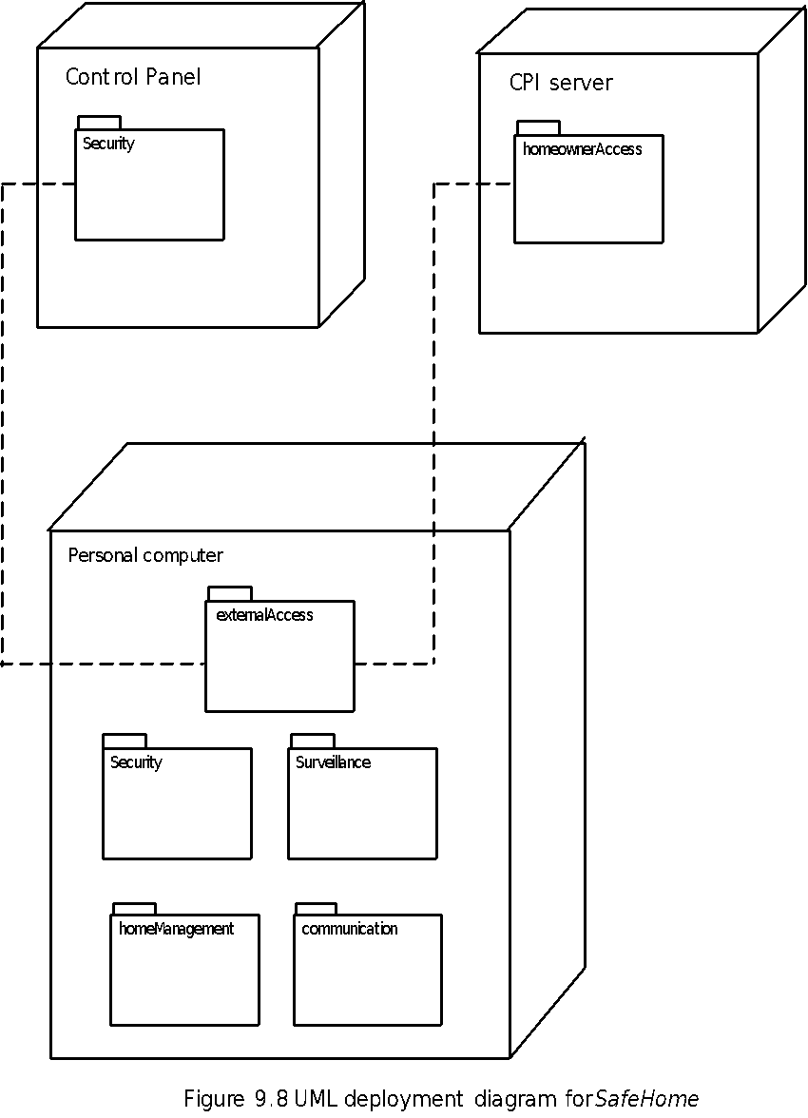
Deployment Elements
عناصر النشر
These slides are designed to accompany Software Engineering: A Practitioner’s Approach, 8/e (McGraw-Hill, 2014) Slides copyright 2014 by Roger Pressman.
40

